Slide 1
L’internationalisation des formation via l’enseignement à distance : l’exemple de UN e-SEA, pour une université ouverte, éthique et intégrative
UN e SEA
FIED 14 décembre 2017

Slide 2
Rappel du contexte
Dépasser les obstacles économiques et géo-politiques à la mobilité physique
Développer une démarche proactive d’internationalisation en utilisant le numérique pour favoriser l’accès du plus grand nombre à l’ESR
Promouvoir une démarche d’attractivité d’une université et de ses territoires.
[]

Slide 3
UN e-SEA: accroître l’impact de la filière mer sur l’attractivité de l’université de Nantes

Slide 4
En quoi le numérique est-il une solution adaptée?

Slide 5
Action auprès des enseignants
Equipe
UN e-SEA
Responsables de formation
Etat des lieux, besoin
Cahier des charges
Enseignants
Formation de formateurs
Choix des médias, scénarisation
Modélisation

Slide 6
Action auprès des publics
Encadrement
Espace d’accueil
Tutoriels techniques
Tutoriels méthodologiques
Tutorat
Forums de discussion
visioconférences
Pages de tutorat
Regroupements
Extradoc, environnement Moodle
Diversification des supports de cours: textes, vidéos, animations…

Slide 7
Action auprès des publics
Mise en activité
Exercices d’auto-évaluation
Questions de synthèse
Simulations
Evaluations
Travaux collaboratifs
Quizz en ligne (condition d’examens)
Devoir écrit
Ateliers tutorés, terrains, visites de site, stages

Slide 8
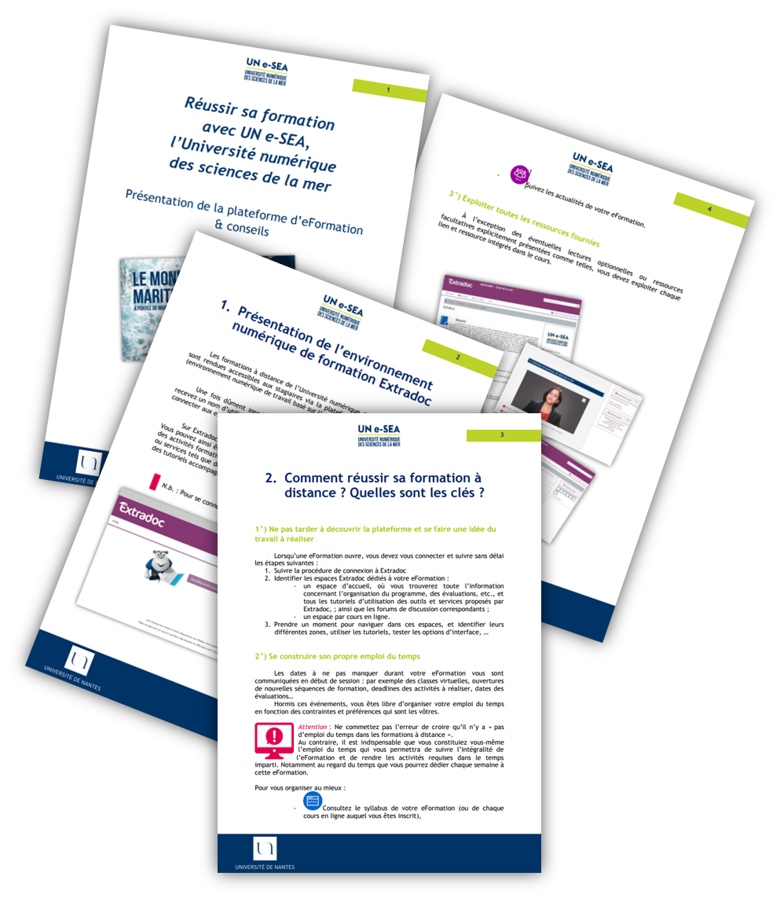
Livrets d’accompagnement pour les apprenants

Slide 9
Tutoriels

Slide 10
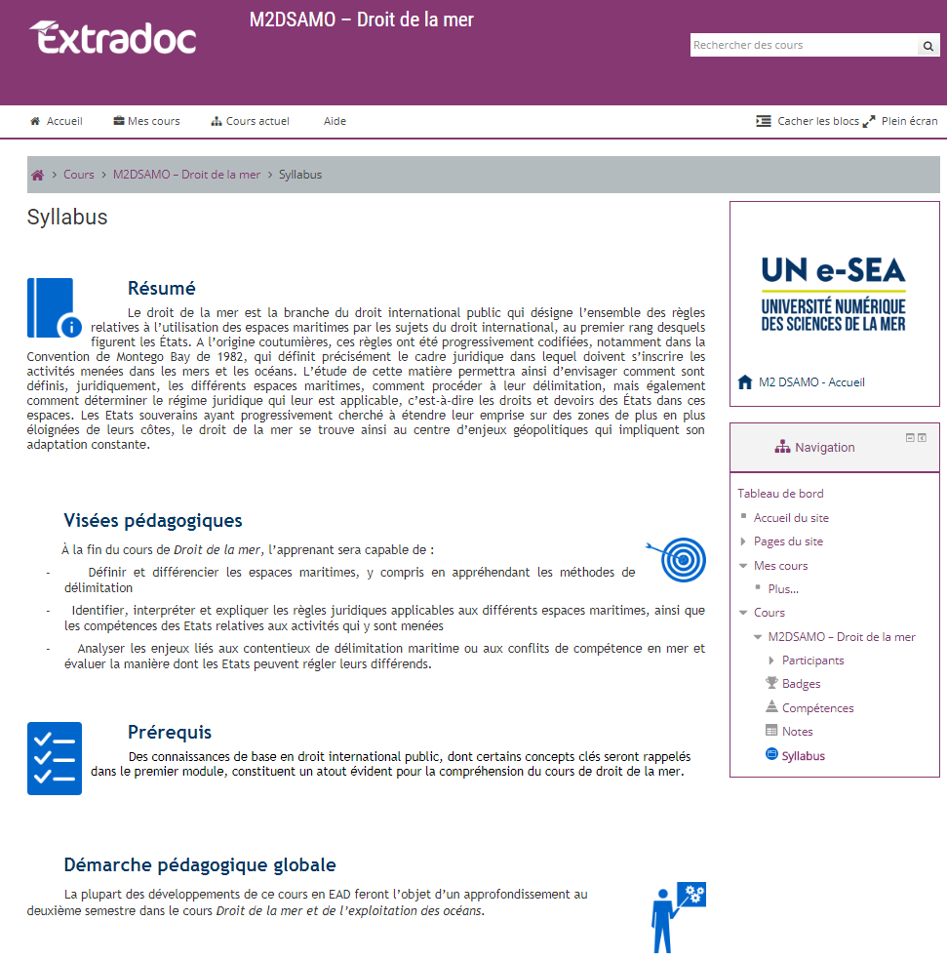

Slide 11
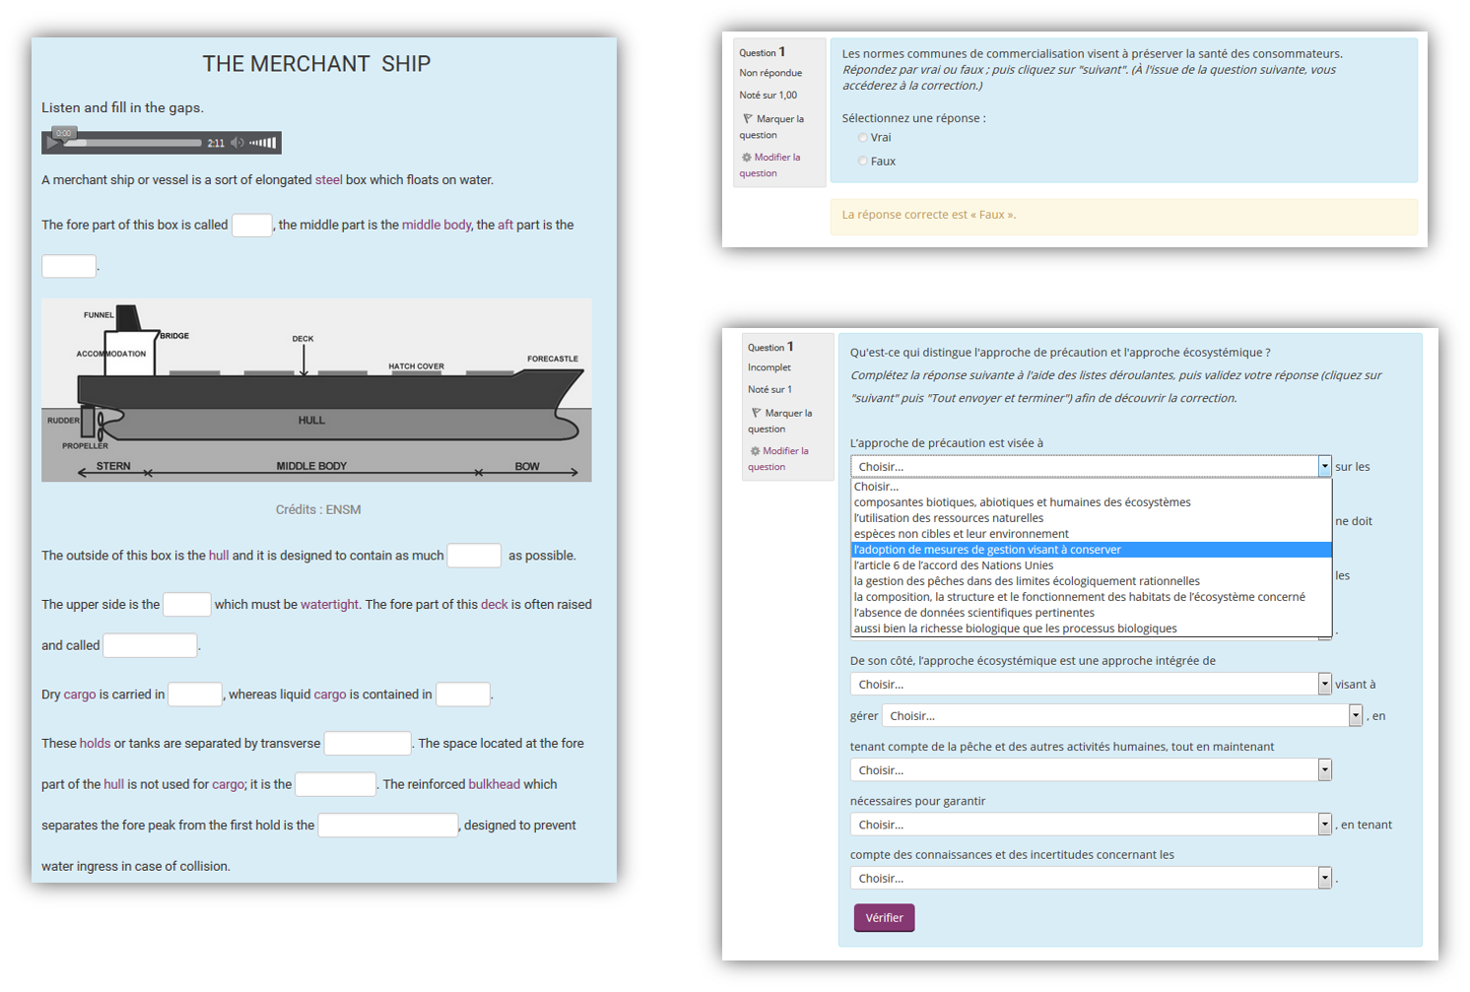
Diversité des exercices interactifs

Slide 12
Une démarche de modularisation
Contenu d’un master
Association de contenus pluridisciplinaires
Renforcement y compris linguistique
Cas pratiques , conférences, publications UN ou partenaires
REMEDIATION
Modules
Echanges internationaux
Formation continue
Parcours
Parcours conjoints
Certificats d’Université
Diplômes
Doubles diplômes
Diplômes collocalisés
VAE

Slide 13
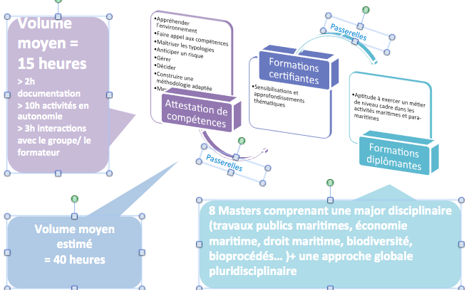
Un catalogue de formation continue évolutif

Slide 14
Action auprès des partenaires
Equipe
UN e-SEA
Partenaires
Etat des lieux, besoin
Formation à la FOAD
Co-élaboration du cahier des charges: médias, dispositifs d’accompagnement…
Co-construction du dispositif administratif

